Slide 1
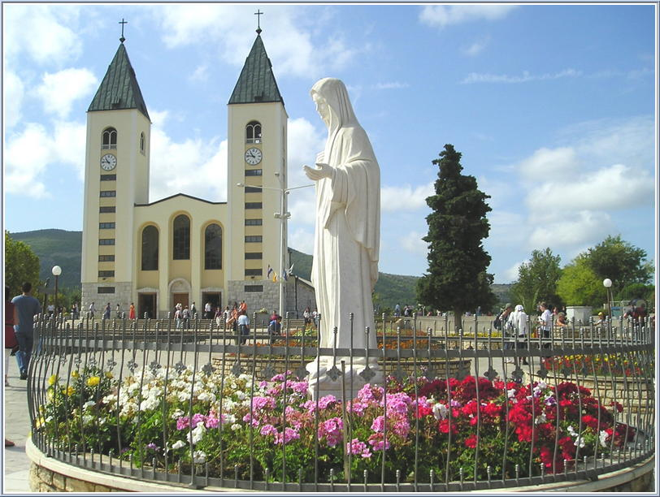
“HISTORIA, CARISMA Y ESPIRITUALIDAD DEL MOVIMIENTO IBEROAMERICANO DE MARÍA REINA DE LA PAZ” P. Francisco Ángel Verar

Slide 2
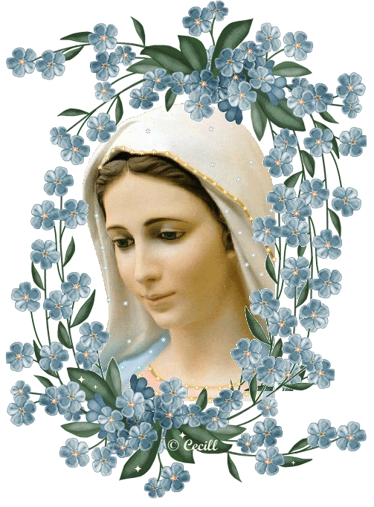
I. LLAMADA UNIVERSAL DE LA VIRGEN MARÍA A LA PAZ -Introducción

Slide 3
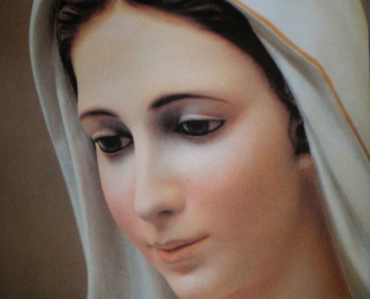
La historia del Movimiento de María Reina de la Paz en Iberoamérica, comienza el 24 de junio de 1981, cuando unos jóvenes croatas católicos vieron por primera vez en Medjugorje a la Santísima Virgen María, toda vez que la Madre comenzó a aparecer, no por los Balcanes (la ex‒Yugoslavia) sino por toda la humanidad.
La Virgen dijo al inicio de sus apariciones, el 26 de junio de 1981:
“He venido aquí porque hay muchos y verdaderos creyentes. Deseo estar con ustedes para convertir y reconciliar al mundo entero. Paz, paz, paz y sólo la paz. Reconcíliense. La paz debe reinar entre Dios y entre ustedes mismos.” Para eso es necesario tener fe, orar, ayunar y confesarse.”

Slide 4
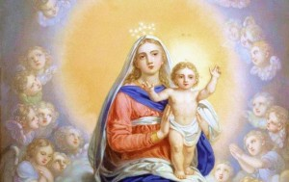
Desde el inicio, entonces, la Virgen trazó Su hoja de ruta: La Paz y la Conversión de las almas y esta hoja de ruta lleva 31 años y medio. Por otro lado, no podemos pasar por alto, que en la Navidad pasada el mismo Jesús habló por primera vez en Medjugorje y habló precisamente de la paz: “¡Yo soy vuestra Paz, vivan mis mandamientos!”

Slide 5
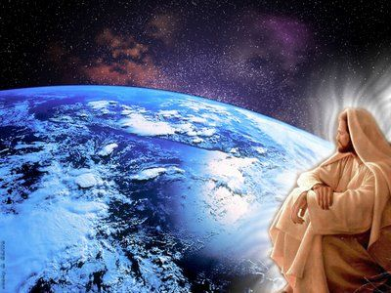
Con este mensaje Jesús confirma lo que Su Madre ha estado diciendo en el arco de todo este tiempo.
Para comprender mejor la profundidad del Mensaje de María al Mundo y de Su Hijo, nos detendremos en el escándalo de la espiral de violencia en la que ha estado sumergido el mundo en los últimos años.

Slide 6
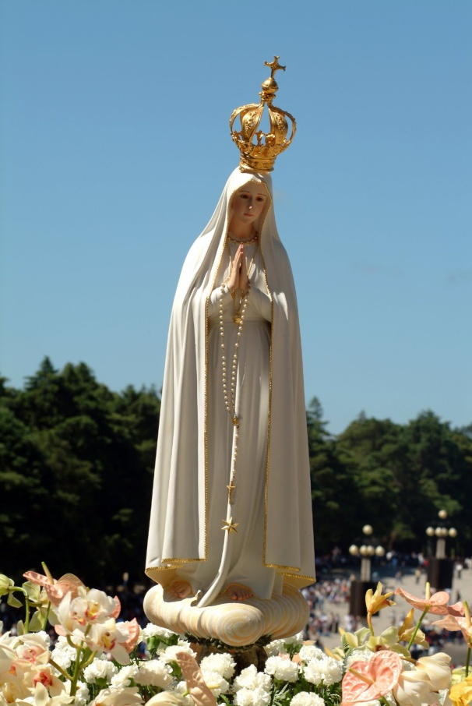
A. EL MENSAJE DE LA VIRGEN EN FÁTIMA A INICIOS DEL S. XX.

Slide 7
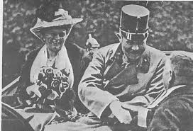
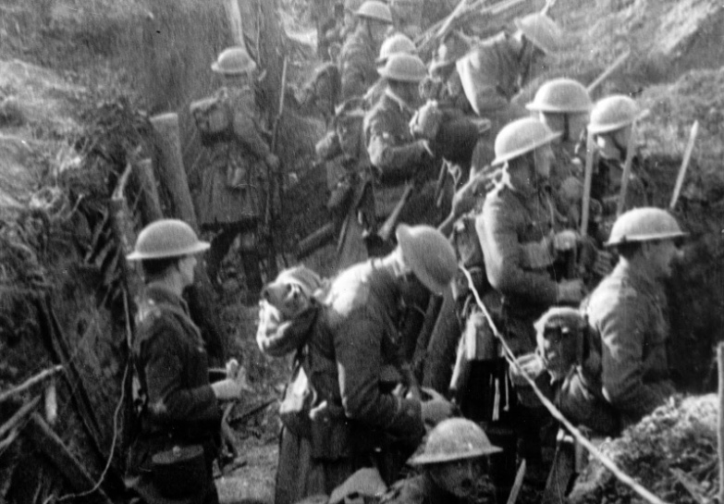
Cuando la Virgen María apareció en Fátima en 1917, estaba en curso aún la Primera Guerra Mundial. El detonante de esta guerra fue el ASESINATO del archiduque Francisco Fernando de Austria, heredero del trono del Imperio austro-húngaro, el 28 de junio de 1914 en Sarajevo.
La guerra termina el 11 de noviembre de 1918 con una secuela de más de 12 millones de muertos y millones de mutilados.

Slide 8
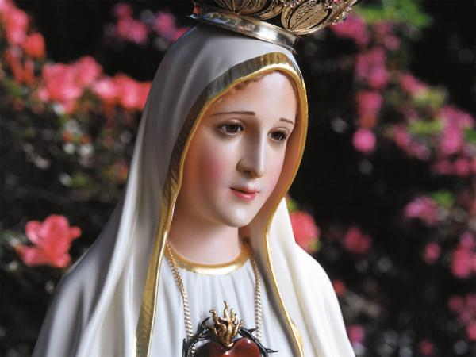
El Mensaje de Fátima, en medio de la guerra, era esencialmente, un Mensaje de Paz al mundo. La Virgen quería terminar la guerra y evitar un nuevo conflicto bélico mundial. Entre otras cosas mencionó:

Slide 9
«Vieron el infierno a donde van las almas de los pobres pecadores; para salvarlas, Dios quiere establecer en el mundo la devoción a mi Inmaculado Corazón. Si se hace lo que les voy a decir, se salvarán muchas almas y tendrán paz. La guerra pronto terminará. Pero si no dejan de ofender a Dios, en el pontificado de Pío XI comenzará otra peor. Cuando vean una noche iluminada por una luz desconocida, sepan que es la gran señal que Dios les da de que va a castigar al mundo por sus crímenes, por medio de la guerra, del hambre y de las persecuciones a la Iglesia y al Santo Padre. Para impedirla, vendré a pedir la consagración de Rusia a mi Inmaculado Corazón y la Comunión reparadora de los Primeros Sábados. Si se atienden mis deseos, Rusia se convertirá y habrá paz; si no, esparcirá sus errores por el mundo, promoviendo guerras y persecuciones a la Iglesia. Los buenos serán martirizados y el Santo Padre tendrá mucho que sufrir; varias naciones serán aniquiladas. Por fin mi Inmaculado Corazón triunfará. El Santo Padre me consagrará a Rusia, que se convertirá, y será concedido al mundo algún tiempo de paz».

Slide 10
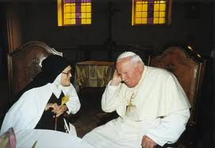
El Papa Juan Pablo II autorizó la publicación de la Tercera Parte del «Secreto» que complementa las dos primeras partes del mensaje:

Slide 11
«Después de las dos partes que ya he expuesto, vimos del lado izquierdo de Nuestra Señora, y un poco más arriba, un Ángel con una espada de fuego centelleante en la mano izquierda, la que emitía llamas que parecía que iban a incendiar al mundo; pero que se apagaban al contacto con el esplendor que Nuestra Señora emanaba de su mano derecha hacia él: el Ángel, indicando la tierra con la mano derecha, con voz fuerte dijo: “¡Penitencia, Penitencia, Penitencia!”. Y vimos en una luz inmensa que es Dios: “algo semejante a como se ven las personas en un espejo cuando pasan delante” un Obispo vestido de blanco, “tuvimos el presentimiento que fuera el Santo Padre”.

Slide 12
Otros Obispos, Sacerdotes, religiosos y religiosas subir una escabrosa montaña en la cima de la cual había una gran Cruz de troncos toscos como si fueran de alcornoque con su corteza; el Santo Padre, antes de llegar, atravesó una gran ciudad en ruinas, y medio trémulo, con paso vacilante, afligido de dolor y de pena, rogaba por las almas de los cadáveres que encontraba en su camino; en la cima del monte, mientras estaba postrado de hinojos a los pies de la gran Cruz, un grupo de soldados le matan disparándole varios tiros de arma de fuego y flechas, del mismo modo murieron los unos después de los otros, obispos, sacerdotes, religiosos y religiosas y varios seglares, hombres y mujeres de varias clases y posiciones. Debajo de los dos brazos de la Cruz estaban dos ángeles cada uno con una regadera de cristal en la mano, en las cuales recogían la sangre de los Mártires y con ellas irrigaban las almas que se acercaban a Dios.»

Slide 13
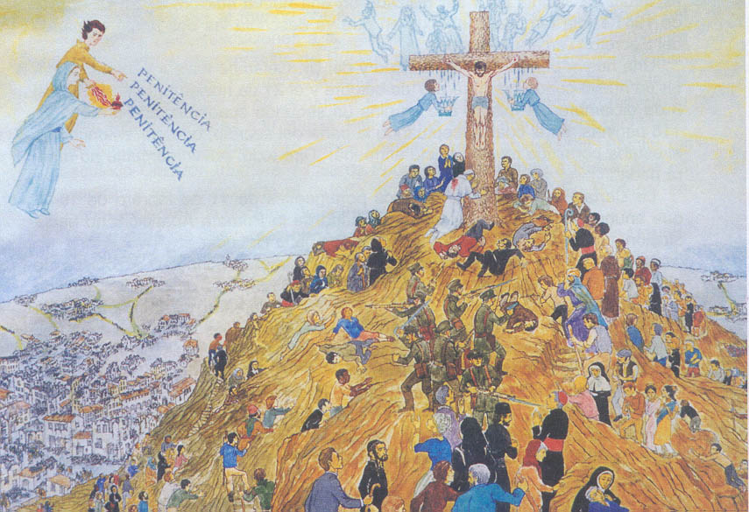

Slide 14
De los innumerables aspectos que encierra esta «profecía» destacamos en esta ocasión sólo dos:
a. El mensaje fundamentalmente es la paz, toda vez que la Virgen no vino a anunciar castigos o guerras sino a enseñarnos a prevenirlas.
b. El mensaje evidencia las consecuencias de desatender la llamada a la paz: La Segunda Guerra Mundial y una gran secuela de muertos, que incluye la persecución a la Iglesia y el asesinato de un sinnúmero de fieles, incluyendo religiosos, sacerdotes, Obispos e inclusive el Santo Padre.

Slide 15
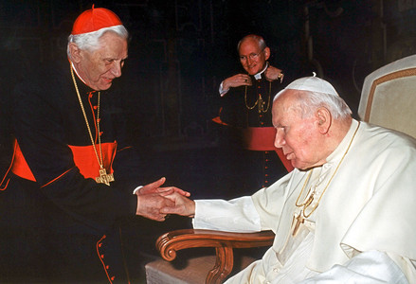
En relación a la tercera parte del mensaje, el Cardenal Ratzinger hizo el siguiente Comentario Teológico en ocasión a la publicación de la Tercera Parte del «Secreto» en el año 2000:

Slide 16
« El camino de la Iglesia se describe así como un viacrucis, como camino en un tiempo de violencia, de destrucciones y de persecuciones. Se puede ver representada en esta imagen la historia de todo un siglo. Del mismo modo que los lugares de la tierra están sintéticamente representados en las dos imágenes de la montaña y de la ciudad y están orientados hacia la cruz, también los tiempos son presentados de forma compacta. En la visión podemos reconocer el siglo pasado como siglo de los mártires, como siglo de los sufrimientos y de las persecuciones contra la Iglesia, como el siglo de las guerras mundiales y de muchas guerras locales que han llenado toda su segunda mitad y han hecho experimentar nuevas formas de crueldad. En el « espejo » de esta visión vemos pasar a los testigos de la fe de decenios. A este respecto, parece oportuno mencionar una frase de la carta que Sor Lucia escribió al Santo Padre el 12 de mayo de 1982: « la tercera parte del “secreto” se refiere a las palabras de Nuestra Señora: “Si no (Rusia) diseminará sus errores por el mundo, promoviendo guerras y persecuciones a la Iglesia. Los buenos serán martirizados, el Santo Padre tendrá que sufrir mucho, varias naciones serán destruidas” ».

Slide 17
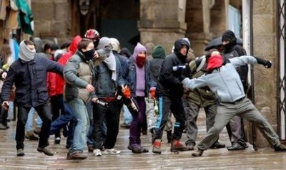
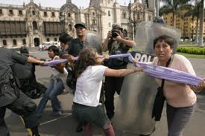
A.1. EL SIGLO MÁS VIOLENTO DE LA HISTORIA DE LA HUMANIDAD
- Violencia colectiva

Slide 18
Según la Tercera Parte del “Secreto de Fátima” el s. XX aparece como un siglo marcadamente violento, lo que ha llevado a expertos a denominarlo como el más violento de la historia de la humanidad.
En la introducción del libro La Guerra del Mundo: Los Conflictos del Siglo XX y el Declive de Occidente, publicado en 2006, Niall Ferguson comenta: «Los cien años posteriores a 1900 fueron, sin duda, el siglo más sangriento de la historia moderna, mucho más violento, tanto en términos relativos como absolutos, que cualquier época anterior. […] No hay parámetro que compare el hecho de que la Segunda Guerra Mundial ha sido la mayor catástrofe de todos los tiempos provocada por el hombre. […] No ha habido ningún otro año antes, durante o después de las guerras mundiales que haya presenciado tanta violencia en cualquier lugar del mundo».

Slide 19
A.1.1. Principales guerras y revoluciones del siglo XX.
1.Guerras de los Bóers (Inglaterra y Holanda de 1899-1902): 75.000 muertos.
2.Guerra de los mil días (guerra civil en Colombia (1899-1903): 300,000 muertos.
3.Guerra ruso-japonesa (1904-1905): 99,775 Muertos
4.Revolución mexicana (1910-1917): desconocido
5.Guerra del Rif (Marruecos) (1911-1927): 46,400 muertos
6.Guerras de los Balcanes (1912-1913): 66,000 muertos
7.Primera Guerra Mundial (1914-1918): 17,656,000 muertos
8.Revolución rusa (1917-1921): 150,000 muertos

Slide 20
9.Genocidio armenio en Armenia (1915-1923): 1,800,000 muertos
10.Revolución de Noviembre en Alemania (1918-1919): desconocido
11.Guerra civil China (1927-1950): 300,000 muertos
12.Matanza de San Valentín (USA) (1929): 7 muertos
13.Guerra colombo-peruana (1932-1933): 350 muertos
14.Guerra del Chaco (Paraguay y Bolivia)(1932-1935): 90,000 muertos
15.Guerra Civil Española (1936-1939): 620,000 muertos
16.Guerra peruano-ecuatoriana (1941-1942): desconocido
17.Segunda Guerra Sino-Japonesa (1937-1945): 23,710,000 muertos
18.Segunda Guerra Mundial (1939-1945): 61,000,000 muertos
19.Guerra Fría (1945-1991): 19,258,000 muertos
20.Guerra de Indochina (1946-1954): 519,900 muertos
21.Primera guerra árabe-israelí (1948): 21,373 muertos
22.Guerra de Corea (1950-1953): 2,918,240 muertos

Slide 21
23.Guerra de Argelia (1954-1962): 707,700 muertos
24. Primera guerra civil sudanesa (1955-1972): 500,000 muertos
25.Guerra de Suez (1956): 3,203 muertos
26. Guerra de Sidi Ifni (Marruecos)(1957-1958): 8,300 muertos
27. Revolución cubana (1956-1959): 115,000 muertos
28.Crisis del Congo (1960-1965): 100,000 muertos
29. Guerra civil de Guatemala (1960-1996): 200,000 muertos
30. Conflicto armado colombiano (1964-presente): 186,537 muertos
31. Guerra de Vietnam (1965-1975): 3,883,333 muertos
32. Guerra de los Seis Días (países árabes e Israel) (1967): 23,777 muertos

Slide 22
33.Guerra civil nigeriana (1967-1970): 1,100,000 muertos
34.Guerra de Yom Kipur (1973): 26,184 muertos
35.Genocidio camboyano (1975 - 1979): 8,000 muertos
36.Revolución Sandinista (1979 - 1990): 65,000 muertos
37.Guerra civil libanesa (1975-1989): 250,000 muertos
38.Guerra de Afganistán (1978-1992): 123,051 muertos
39.Guerra Irán Irak (1980-1988): 1,000,000 muertos
40.Guerra Civil de El Salvador (1980-1992): 80,000 muertos
41.Conflicto armado interno en el Perú (1980-2000): 31,331 muertos
42.Guerra de las Malvinas (1982): 907 muertos
43.Segunda guerra civil sudanesa (1983-2005): 1,900,000 muertos
44.Guerra del Golfo (1990-1991): 36,592 muertos
45.Guerra Civil Argelina (1991-2002): 200,000 muertos
46.Guerra de los Balcanes(1991-2001): 200,000 muertos

Slide 23
47.Guerra civil en Sierra Leona (1991-2002): 16,000 muertos
48.Guerra de los Diez Días (Eslovenia y Yugoslavia (1991): 62 muertos
49.Guerra Croata de Independencia (1991-1995): 222,915 muertos
50.Guerra de Bosnia (1992-1995): 99,535 muertos
51.Guerra de Kosovo (1999): 12,000 muertos
52.Genocidio ruandés (1994): 1,000,000 muertos
53.Genocidio congoleño (1994-2002): 4,000,000 muertos
54.Guerra del Cenepa (1995): 114 muertos
55.Primera guerra chechena (1994-1996): 23,123 muertos
56.Primera guerra del Congo (1996-1997): 210,000 muertos
57.Guerra civil nepalesa (1996-2006): 12,700 muertos
58.Segunda guerra del Congo (1998-2002): 3,800,000 muertos
59.Conflicto de Ituri (Congo) (1999-2006): 60,000 muertos
60.Guerra entre Etiopía y Eritrea (1998-2000): 180,000 muertos
61.Segunda guerra chechena (1999-2006): 34,249 muertos
62.Guerra civil en Siria (2011-presente): 64,344 muertos

Slide 24
Según el Informe Mundial de la Salud, publicado por la Organización Panamericana de la Salud en 2002, el total de muertos a razón de los conflictos bélicos del siglo XX, alcanza la impresionante cifra de 191 MILLONES y agrega:

Slide 25
«El siglo XX fue uno de los periodos más violentos de la historia de la Humanidad… Además de los muchos miles de personas muertas cada año en conflictos violentos, es enorme la cifra de las que resultan heridas, algunas de las cuales quedan discapacitadas de por vida. Son escasos los datos sobre las discapacidades causadas por los conflictos, pero unas pocas cifras ponen de relieve las prolongadas repercusiones de éstos. Por ejemplo, en Etiopía, más de 30 años de conflicto armado han causado la muerte de aproximadamente un millón de personas, de las que la mitad eran civiles. Alrededor de una tercera parte de los 300 000 soldados que regresaron del frente una vez acabado el conflicto estaban heridos o discapacitados, y al menos 40 000 personas habían perdido una o más extremidades.

Slide 26
En Camboya, 36 000 personas, es decir, una de cada 236, perdieron una extremidad por la explosión accidental de una mina terrestre. En algunos conflictos se ha mutilado a civiles como parte de una estrategia deliberada para desmoralizar a las comunidades. También se ha utilizado deliberadamente la violación sexual como arma en muchos conflictos: en Corea durante la Segunda Guerra Mundial, en Bangladesh durante la guerra de independencia y en los conflictos de Argelia, India (Cachemira), Indonesia, Liberia, Rwanda, Uganda y la antigua Yugoslavia. Los soldados violan a las esposas, hijas, madres y hermanas de sus enemigos como actos de humillación y venganza contra el enemigo considerado en conjunto. Por ejemplo, las estimaciones del número de mujeres violadas por soldados durante el conflicto de Bosnia y Herzegovina varían entre 10 000 y 60 000.

Slide 27
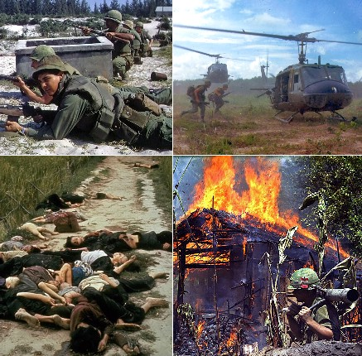
El siglo XX llegó a su fin, y se destaca como el siglo más productivo y destructivo de la historia. Ningún otro se acerca a él en términos de progreso social en la educación, la salud y la riqueza que ha proporcionado a la población. Pero también es evidente que ningún otro siglo en los registros es igual en la violencia civil incivilizada del siglo XX, en el número de conflictos librados, las hordas de refugiados creados, los millones de personas que murieron en guerras, y los gastos de "defensa".»

Slide 28
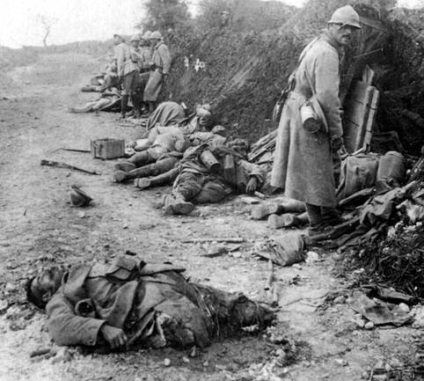
Hasta el 2004, este siglo moderno ya ha sido responsable de 250 guerras con 191 millones de muertos asociadas a ellas; un número algo mayor que la población total actual de Francia, Bélgica, Países Bajos, y los cuatro países escandinavos, Dinamarca, Finlandia, Noruega y Suecia. Desde mediados del siglo XX, las guerras se han vuelto más frecuentes y mucho más mortales. Ha habido seis veces más muertes por las guerras en el siglo XX que en el XIX.

Slide 29
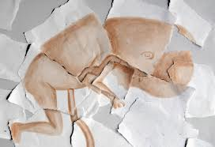
A.1.2. El genocidio del aborto.

Slide 30
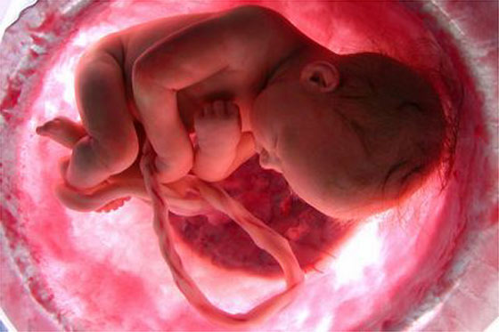
Frente a la cruda realidad de las guerras y revoluciones del siglo XX, hay que agregar otro episodio también doloroso y más cruel: el genocidio del aborto provocado. Sin inflar las cifras que publican los promotores del aborto, que de por sí son sorprendentes, las investigaciones más exactas señalan que DESDE 1922 HASTA EL AÑO 2012 HUBO 907 MILLONES DE ABORTOS PROVOCADOS; casi un billón de seres humanos no nacidos, se calcula que por mes se llegan a abortar 1, 039, 000 bebes en todo el mundo. Cf. http://www.aciprensa.com/noticias/articulo-del-washington-times-promotores-del-aborto-inflan-cifras- 74208/#.UPiMH3ctE8w. La cifra de abortos provocados en menos de un siglo, es cuatro veces y medio más que el saldo de todas las guerras que hubo en el siglo XX.

Slide 31
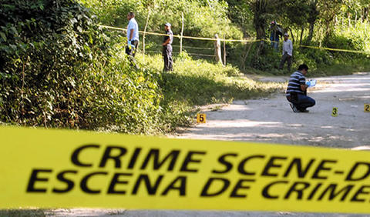
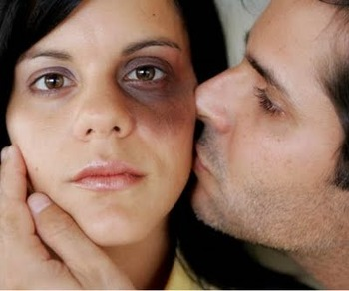
A.1.3.Otras amenazas para la paz social.

Slide 32
—Según el Informe Mundial de la Salud, publicado por la Organización Panamericana de la Salud en 2002, se calcula que, en el año 2000, murieron 520,000 personas en el mundo a consecuencia de la violencia interpersonal, lo que representa una tasa del 8,8 por 100,000. Pero las estadísticas oficiales de homicidios no cuentan toda la historia. Muchas muertes se disfrazan de accidentes o se atribuyen a causas naturales o desconocidas. En la India, por ejemplo, los funcionarios de salud pública sospechan que numerosos fallecimientos de mujeres registrados como «quemaduras accidentales» fueron en realidad asesinatos, en los que los maridos u otros familiares las rociaron deliberadamente con queroseno y les prendieron fuego. En los lugares en los que no se investigan sistemáticamente los fallecimientos de los bebés o los ancianos, o en los que no se practican autopsias, éstos pueden atribuirse erróneamente a enfermedades u otras causas naturales. Sin embargo, de cualquier forma, podemos dilucidar, que si en un año mueren unas 520,000 personas por homicidios, en unos doce años se dan como mínimo, unos 6,240,000 homicidios.

Slide 33
—En el año 2000 más de 800,000 personas se quitaron la vida, lo que convierte al suicidio en la decimotercera causa de muerte en el mundo. Las tasas de suicidio tienden a aumentar con la edad y alcanzan las cifras más altas entre las personas de 75 años o más. Dentro de cada país, pueden diferir entre los grupos raciales y étnicos, así como entre las áreas rurales y las urbanas. Se producen una media de tres suicidios masculinos por cada suicidio femenino.

Slide 34
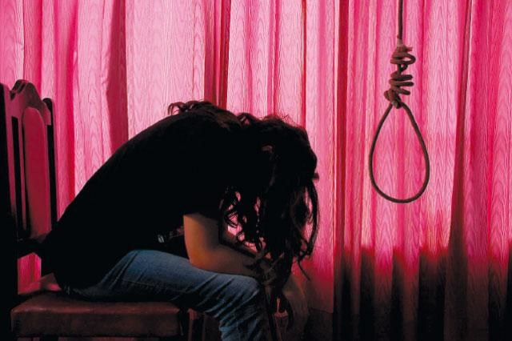
Si aplicamos la cifra de 800,000 suicidios por año (como mínimo) tenemos que, en sólo 12 años del nuevo siglo, se han quitado la vida unas 9,600,000 personas.

Slide 35
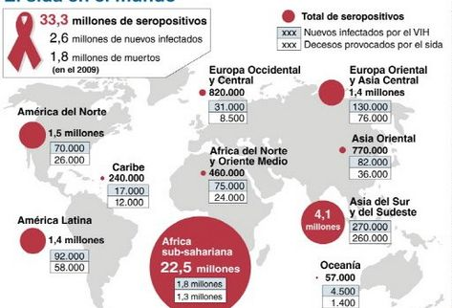
—Desde que apareció el SIDA en 1981 se ha llevado unos 32,000 millones de muertos. En el 2005, los fallecimientos a causa del SIDA fueron 2,2 millones en 2005 pero en el 2011 fueron: 1,7 millones.

Slide 36
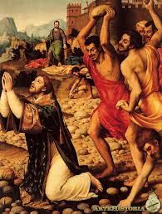
B. El SIGLO DE LOS MÁRTIRES.

Slide 37
Se calcula que durante toda la historia del cristianismo, han muerto más de 62. 420. 000 personas (entre católicas y de otras creencias cristianas). De ellas, en el siglo pasado fueron asesinadas más de 40. 000. 000.
Hoy, como lo fue ayer, los perseguidos continúan, especialmente en los países musulmanes y comunistas (Egipto, Irán, Irak, Pakistán, Nigeria, Tunez, Sudán, China, India, la Ex URSS y todos los países de Europa oriental, Corea del Norte, Cuba, Vietnam, etc.).
Grandes masacres de católicos en el siglo XX tuvieron lugares en la Alemania Nazi y su influencia sobre Europa, los países comunistas mencionados antes bajo la esfera de Moscú, las guerras civiles en México, España, Ruanda, Burundi...

Slide 38
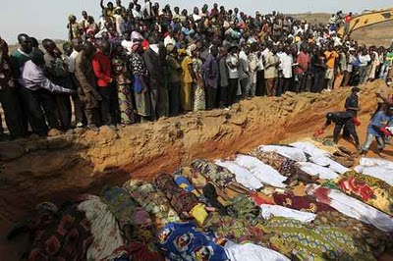
Según el panorama que hemos visto, es obvio que no hemos salido del período más violento de la humanidad. Pero, se debe precisar, que frente a estos hechos dolorosos, Dios nunca nos ha abandonado.

Slide 39
María apareció en Fátima en medio de la Primera Guerra Mundial y nos invitó a prevenir la Segunda, y por otro, desde 1981, está apareciendo en Medjugorje para invitar continuamente a la humanidad y a la Iglesia a la paz y a la conversión.
También la Providencia Divina, suscita el Movimiento de la Divina Misericordia (que se origina antes de la Segunda Guerra Mundial), la celebración del Concilio Vaticano II, el soplo particular del Espíritu Santo que impulsa nuevos movimientos y Comunidades eclesiales de evangelización y contemplación, el Magisterio de Juan Pablo II y de Benedicto XVI, los encuentros mundiales de la juventud y de la Familia…

Slide 40
Sin embargo, de todos estos acontecimientos Medjugorje reviste un carisma particular porque aún se desarrolla y está vinculado a la paz social y la conversión de la humanidad. La Virgen ha dicho: “Estas son las últimas apariciones para la humanidad” , y le ha confiado a los videntes 10 acontecimientos relacionados al futuro.

Slide 41
El Movimiento de María Reina de la Paz en Latinoamérica
Antecedentes
1984: Dos sacerdotes promovieron las apariciones de la Virgen María en Latinoamérica por medio diversos: El P. Tiberio Munari en México con la publicación de su libro: La Virgen Habla en Medjugorje y el P. Emiliano Tardif con sus conferencias en diversos países, año 1984.

Slide 42
El Movimiento de María Reina de la Paz en Latinoamérica
LOS CONGRESOS INTERNACIONALES
1988. Se crea el Florida Center for Peace.
1989. Gracias al boletín del P. Tiberio Munari se logró convocar el Primer Encuentro de países Latinoamericanos en Medjugorje.
1990. Del 24 al 28 de mayo tuvimos el Primer Encuentro Latinoamericano en Medjugorje con una asistencia de unos 500 peregrinos. Si hizo el Programa completo y nos habló el P. Slavko y el P. Petar.
1990. Del 5-10 de octubre hubo el I Encuentro en el Salvador.
1991. Del 6-12 de Octubre hubo el II Encuentro en México.
1992. Del 26-31 de octubre Hubo el III Encuentro en Guatemala
Luego: Costa Rica, Ecuador, Bolivia, Honduras, Panamá, Rep. Dominicana, Medjugorje…
Se refuerza el Carisma de los Centros de Paz en América Latina, la difusión de libros y los grupos de oración y las visitas a los diversos países por medio de una directiva elegida en asamblea en los Congresos.
Se crean los consejos nacionales y regionales .
2009.

Slide 43
El Movimiento de María Reina de la Paz en Latinoamérica
LOS CONGRESOS INTERNACIONALES
Se refuerza el Carisma de los Centros de Paz en América Latina que incluye: Conferencias, Oración, intercambio de experiencias, difusión de libros,
Se elijen un consejo internacional con representantes de Centro, Sur y Norteamérica.
Se crean consejos regionales y nacionales.
Se promueven los grupos de oración, se visitan los países y se difunde material de la espiritualidad de Medjugorje.
Se organizan encuentros de oración y congresos nacionales.

Slide 44
Nueva Temporada
2009. El P. Danko Perutina, OFM, propone crear la Fundación Iberoamericana Centro Medjugorje.
2010. Agosto 23 al 27, I Encuentro Iberoamericano en Medjugorje. Propuesta de un Ideario.
2011. Octubre 17 al 21, II Encuentro Iberoamericano en Medjugorje. Actas de orientación pastoral para el buen funcionamiento de los Centro, peregrinaciones y obras caritativas vinculadas a Medjugorje.
2013. Enero 3o al 3 de febrero, III Encuentro Iberoamericano en Panamá….

Slide 45
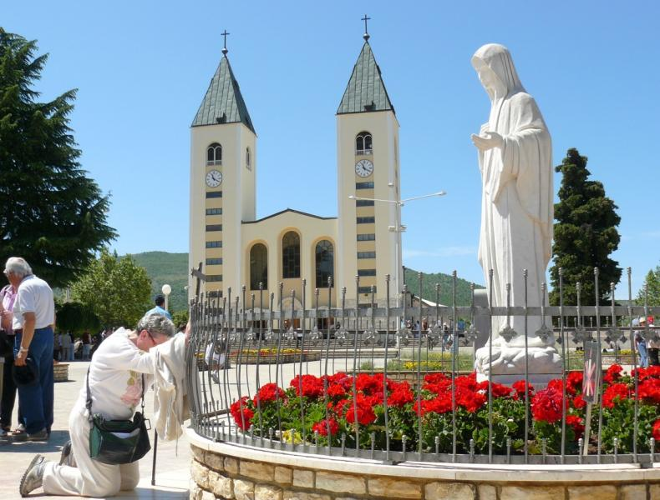
II.CARISMA ECLESIAL DE MEDJUGORJE

Slide 46
El Catecismo de la Iglesia Católica define los carismas de la siguiente manera:
«Extraordinarios o sencillos y humildes, los carismas son gracias del Espíritu Santo, que tienen directa o indirectamente una utilidad eclesial; los carismas están ordenados a la edificación de la Iglesia, al bien de los hombres y a las necesidades del mundo.» 799.
«Los carismas se han de acoger con reconocimiento por el que los recibe, y también por todos los miembros de la Iglesia. En efecto, son una maravillosa riqueza de gracia para la vitalidad apostólica y para la santidad de todo el Cuerpo de Cristo; los carismas constituyen tal riqueza siempre que se trate de dones que provienen verdaderamente del Espíritu Santo y que se ejerzan de modo plenamente conforme a los impulsos auténticos de este mismo Espíritu, es decir, según la caridad, verdadera medida de los carismas (cf. 1 Co 13).» 800

Slide 47
El Movimiento universal de Medjugorje se debe considerar como un Carisma, como un Don de Dios por medio de la santísima Virgen María, quien
por medio de sus apariciones cotidianas y de sus mensajes, el Espíritu Santo promueve la paz y la conversión de las almas en la Iglesia y en el mundo. Se crea así: una escuela de santidad, en la cual el bautizado asume vivir responsablemente su vocación cristiana, individualmente, en familia y en comunidad cristiana, a través de la vida de oración continua, los sacramentos, el ayuno y la meditación de la Sagrada Escritura para interceder por algunas necesidades urgentes que la Madre presenta, como: la conversión de quienes “no experimentan el amor de Dios”, las familias, los jóvenes, las vocaciones a la vida consagrada y por los pastores de la Iglesia.

Slide 48
El Catecismo de la Iglesia Católica enseña, que cuando el carisma es auténtico — y por lo tanto procede de Dios—, se debe acoger «con reconocimiento, como maravillosa riqueza de gracia y ser ejercido según la caridad, verdadera medida de los carismas y en discernimiento con los pastores, cf.801.

Slide 49
En el caso del carisma de Medjugorje, es un carisma que lleva en la Iglesia 31 años y medio, y el Movimiento Iberoamericano vinculado a Medjugorje que nosotros representamos a está inmerso en este carisma el cual debemos aportar a la Iglesia Iberoamericana, que toma en consideración las diversas culturas, realidades socioculturales y eclesiales.
Cuando se habla del carisma de Medjugorje se debe tener presente que lo particular de este carisma es que la Virgen aparece todos los días y da sus mensajes. Por lo tanto es Ella quien personalmente suscita y orienta el carisma.
A nosotros como guías del movimiento nos corresponde conocer bien el carisma, vivirlo y transmitirlo a los demás en nuestros países.

Slide 50
Las dimensiones fundamentales del CARISMA DE MEDJUGORE se pueden resumir en cuatro:
1. Pneumático-profético.
La Virgen María invita a la paz, la conversión, a la oración, a la vida sacramental, al ayuno a pan y agua los miércoles y viernes y Dios por medio de su Espíritu nos da la gracia para vivirlo. Medjugorje es una llamada pero también una gracia. Y se podría decir que primero es una gracia y después una llamada. Quien va a Medjugorje lo percibe, experimenta una gracia, un impulso para comenzar una nueva vida, luego se abre a lo que María dice. Lo mismo puede ocurrir al leer un libro sobre Medjugorje, una conferencia, una película.
Por otro lado es sabido que la Virgen, como en Fátima, da en Medjugorje una Profecía: La Virgen ha dicho: “Cuando se realicen los Secretos la vida del mundo cambiará”. También ha dicho que son sus últimas apariciones en la tierra y ha revelado a los videntes aspectos del futuro de la Iglesia y de la humanidad.

Slide 51
2. Mariano.
La Virgen María en Medjugorje aparece como Madre, Reina y Educadora de paz y de santidad. Con sus innumerables mensajes y la multiplicidad de sus apariciones en Medjugorje y los países que visitan los videntes, crea una nueva escuela de espiritualidad con características particulares y donde la Virgen funge como la principal protagonista. El Movimiento de Medjugorje, entonces, extiende y profundiza la figura de la Virgen María en el mundo y en la Iglesia como nunca antes en la historia, lo que suscitará una nueva corriente de espiritualidad mariana en la Iglesia del siglo XXI y el Nuevo Milenio Cristiano. No se puede dudar, que al ser reconocidas las apariciones de la Virgen en Medjugorje, el Movimiento que estas apariciones suscita, colocará a la Virgen en una dimensión nueva en la historia de la espiritualidad cristiana.

Slide 52
3. Trinitario-evangélico.
Los mensajes de la Virgen María —si bien presentan opciones preferenciales por algunos aspectos de la piedad popular como la oración, la conversión, la reconciliación, la paz, la participación frecuente en Misa, la Confesión mensual, la vivencia de las virtudes teologales….— guardan la mayoría de ellos una estrecha y constante relación con la doctrina de Jesús de Nazaret que se encuentra en los cuatro evangelios y están relacionados con las Tres Personas Divinas; según la doctrina tradicional de la Iglesia Católica.

Slide 53
4. Eclesial.
Desde sus orígenes, el desarrollo del fenómeno de Medjugorje está en total interdependencia con la Iglesia Católica. El acontecimiento se da en una Parroquia canónicamente erigida y conducida por una Orden reconocida en la Iglesia desde el Siglo XIII. Los mensajes tienen como fin renovar la fe que se vive en la Iglesia: la participación diaria en la eucaristía, la adoración frecuente del Santísimo Sacramento, la Confesión mensual, el rezo del rosario (oración eclesial), el amor por los pastores de la Iglesia… . Por otro lado se enfatizan los dogmas y las verdades que la Iglesia en 2000 años ha transmitido. La Virgen no viene a establecer un magisterio paralelo sino a renovar las estructuras de la Iglesia y a enseñarnos a obedecer a la Iglesia. Ella dijo: “Hagan todo lo que la Iglesia dice” y también: “De lo que la Iglesia les dice no tengo necesidad de recordárselo.” y continuamente pide oraciones por la jerarquía de la Iglesia, particularmente el día 2 de cada mes.

Slide 54
5. Fecundidad-espiritual.
El Movimiento Espiritual de Medjugorje, en 31 años, ha renovado la fe de millones de fieles, ha logrado que miles regresen a la Iglesia católica o bien, que deseen incorporarse a la Iglesia Católica. La espiritualidad de Medjugorje ha renovado igualmente iglesias orientales, congregaciones religiosas, movimientos católicos y muchas parroquias y comunidades cristianas, como ha inspirado el surgimiento de nuevas comunidades de vida consagrada. Miles de jóvenes en el mundo han optado por la vida religiosa gracias a Medjugorje.

Slide 55
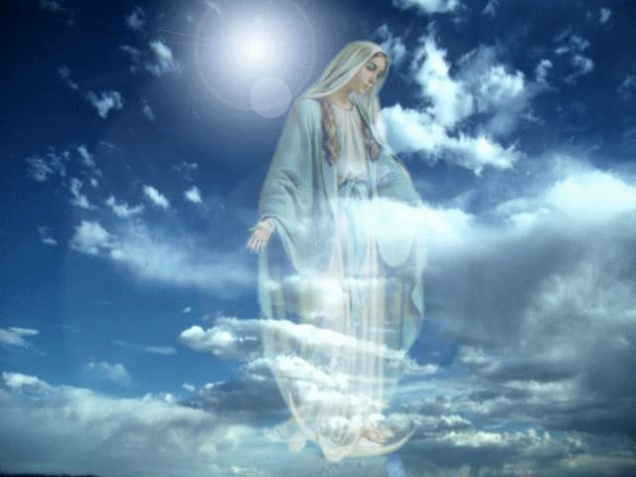
III. ESPIRITUALIDAD DEL MOVIMIENTO
DE MARÍA REINA DE LA PAZ

Slide 56
Con frecuencia se confunde en el concepto de «carisma» con el de «espiritualidad» y el de «misión», por lo que hay que precisar que, aunque estos conceptos sean afines, expresan realidades teológicas distintas.

Slide 57
El carisma como se ha descrito es una manifestación del Espíritu Santo para la santificación de la Iglesia y del mundo. La espiritualidad, en cambio, es la manera como se vive y se desarrolla en el tiempo y en las estructuras de la Iglesia y de la comunidad el carisma. Si se considera la espiritualidad como el saber de la teología que, a partir de la revelación y las experiencias de los santos, estudia el organismo de la vida sobrenatural, explica las leyes de su progreso y desarrollo, y describe el proceso que siguen las almas desde los comienzos de la vida cristiana hasta la cumbre de la perfección, Medjugorje ofrece a los fieles por medio de la Iglesia: una nueva escuela de espiritualidad que suscita grandes dones y carismas como un fecundo patrimonio de santidad para la Iglesia del nuevo milenio.

Slide 58
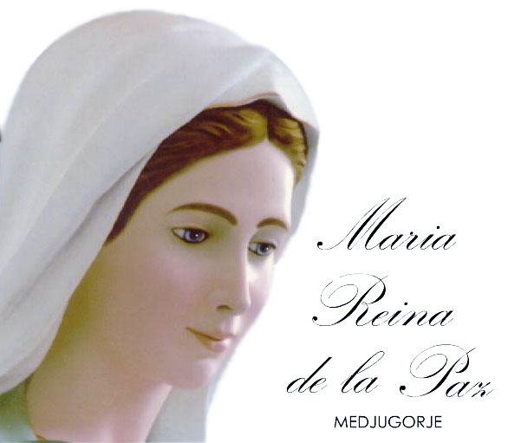
La Virgen nos presenta en Medjugorje una forma específica de vivir una “real ordenación de los principales ejes de la vida cristiana en función del tiempo presente” que consiste fundamentalmente en los siguientes aspectos:

Slide 59
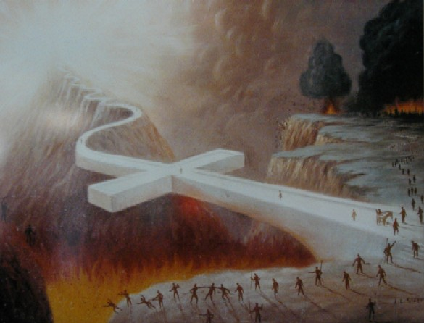
1. La conversión constante hacia la santidad plena.

Slide 60
2. El seguimiento radical de Jesús, por medio del Espíritu Santo que acentúa la oración centrada en Él, la vida litúrgica que vive los tiempos fuertes del Adviento, la Navidad, la Cuaresma y la Pascua como, las demás solemnidades del Año litúrgico, la práctica de los ejercicios piadosos del vía crucis y la Adoración eucarística.

Slide 61
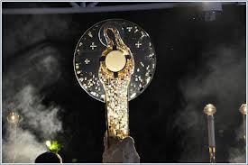
3. Sólida devoción eucarística.

Slide 62
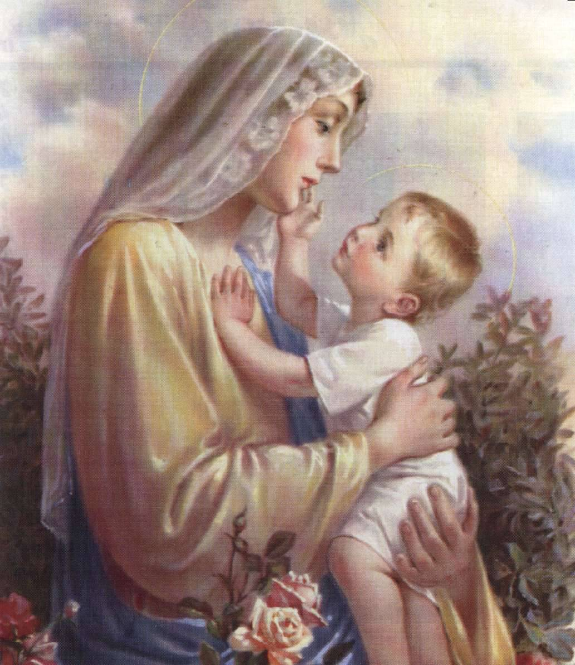
4.Consistente espiritualidad Mariana basada en el discipulado materno.

Slide 63
5. Contemplativa, y que realiza en la acción lo contemplado, en discernimiento a los “signos de los tiempos” presentes.

Slide 64
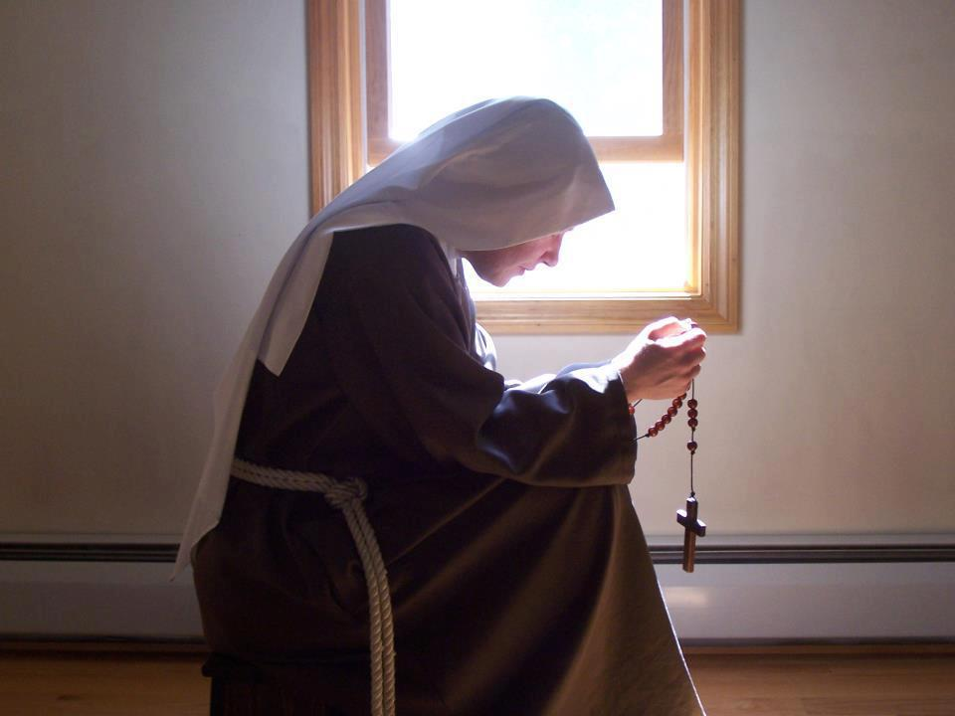
6. Ascética.
-Ayuno
-Sacrificio
-Renuncia
-Mortificación

Slide 65
7. De desarrollo de las virtudes y de dones personales y comunitarios.

Slide 66
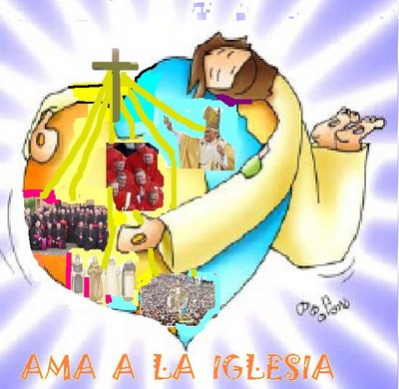
8.Amor a la Iglesia, a sus enseñanzas y pastores .

Slide 67
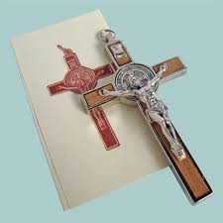
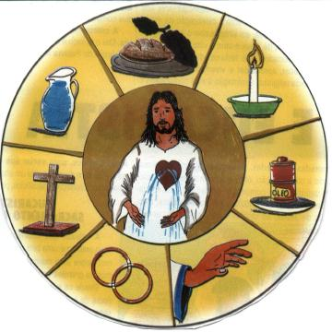
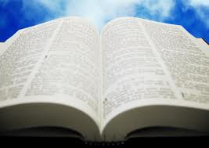
9. De especial devoción a los sacramentos, los sacramentales
y a la Palabra de Dios.

Slide 68
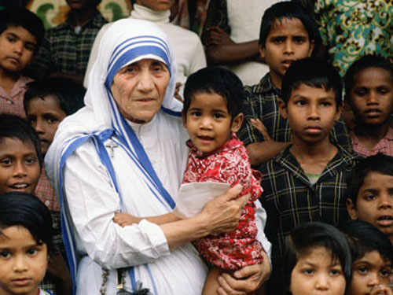
10. De ejercicio de la caridad especialmente hacia los pobres y los enfermos.

Slide 69
Misión

Slide 70
Misión
Centros de María Reina de la Paz

Slide 71
Misión
Centros de María Reina de la Paz
Peregrinaciones

Slide 72
Misión
Centros de María Reina de la Paz
Peregrinaciones
Grupos de oración de María Reina de la Paz

Slide 73
Misión
Centros de María Reina de la Paz
Peregrinaciones
Grupos de oración de María Reina de la Paz
Renovación de los grupos apostólicos, comunidades, parroquias.

Slide 74
Misión
Centros de María Reina de la Paz
Peregrinaciones
Grupos de oración de María Reina de la Paz
Renovación de los grupos apostólicos, comunidades, parroquias.
Nuevas iniciativas apostólicas

Slide 75
Tentaciones de los líderes

Slide 76
Tentaciones de los líderes
Protagonismo

Slide 77
Tentaciones de los líderes
Protagonismo
Exclusivismo

Slide 78
Tentaciones de los líderes
Protagonismo
Exclusivismo
Activismo

Slide 79
Tentaciones de los líderes
Protagonismo
Exclusivismo
Activismo
Espiritualismo

Slide 80
Tentaciones de los líderes
Protagonismo
Exclusivismo
Activismo
Espiritualismo
Comercio

Slide 81
Tentaciones de los líderes
Protagonismo
Exclusivismo
Activismo
Espiritualismo
Comercio
Instalación.

Slide 82
Tentaciones de los líderes
Protagonismo
Exclusivismo
Activismo
Espiritualismo
Comercio
Instalación.
División

Slide 83
María invita continuamente a vivir los mensajes
Vivir los mensajes individualmente
Vivir los mensajes en familia
Vivir los mensajes en el grupo apostólico
Fraternizar

Slide 84
Conclusión:
Medjugorje es un carisma para los tiempos presentes, es una especial llamada de Dios a la Iglesia y a cada uno de sus hijos. Es un carisma que renueva los demás carismas, las instituciones, los servicios, los ministerios y las obras apostólicas de la Iglesia.

Slide 85
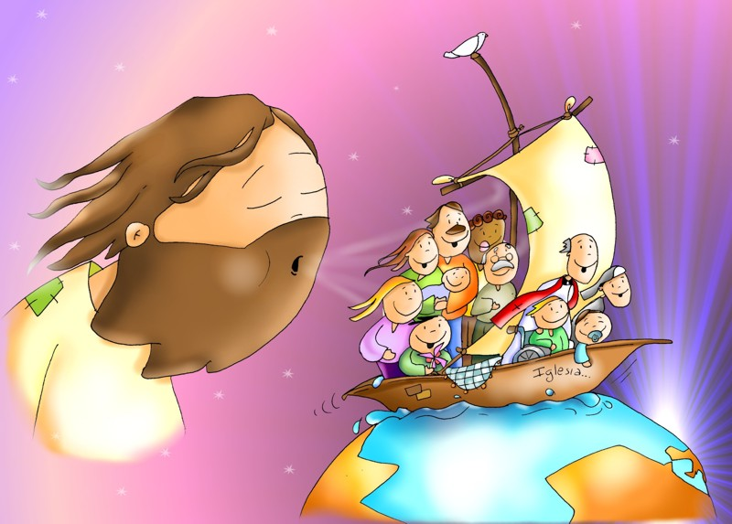
El Movimiento de María Reina de la Paz no es un Movimientos más, se diría que es un Movimiento que mueve los demás movimientos instituciones y obras de la Iglesia por medio de María. Es la Iglesia en Movimiento.

Slide 86
La Virgen no es propiedad de ningún movimiento eclesial porque es la Madre de toda la Iglesia. El Concilio vaticano II escribió:
“Esta maternidad de María en la economía de gracia perdura sin cesar desde el momento del asentimiento que prestó fielmente en la Anunciación, y que mantuvo sin vacilar al pie de la cruz hasta la consumación perpetua de todos los elegidos. Pues, asunta a los cielos, no ha dejado esta misión salvadora, sino que con su múltiple intercesión continúa obteniéndonos los dones de la salvación eterna. Con su amor materno se cuida de los hermanos de su Hijo, que todavía peregrinan y hallan en peligros y ansiedad hasta que sean conducidos a la patria bienaventurada. Por este motivo, la Santísima Virgen es invocada en la Iglesia con los títulos de Abogada, Auxiliadora, Socorro, Mediadora. Lo cual, embargo, ha de entenderse de tal manera que no reste ni añada a la dignidad y eficacia de Cristo, único Mediador” LG 62..

Slide 87
A nosotros corresponde conocer el carisma de Medjugorje, estudiar el carisma, orar el carisma y vivir el carisma para luego difundir el carisma.
No somos los únicos poseedores del carisma de Medjugorje sino sus difusores para que lo tenga quien más pueda.
En cada país el carisma de Medjugorje debe producir por sí mismo sus frutos. Si esto no ocurre la cual será nuestra.

Slide 88
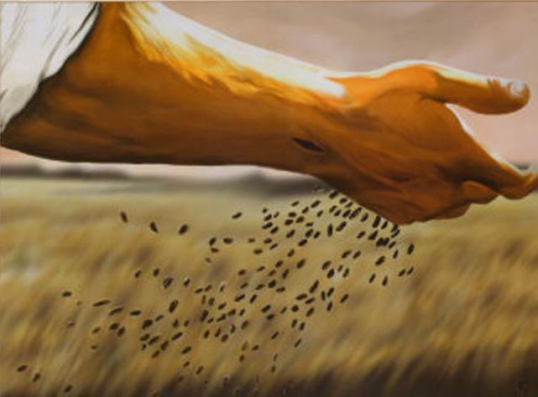
No nos corresponde cosechar, —eso le pertenece sólo a Dios—, nos toca sembrar y cultivar con la difusión permanente de los mensajes y de la espiritualidad de Medjugorje.

Slide 89
GRACIAS!!

